Slide 1


আইসিটি ক্লাসে সবাইকে
স্বাগতম

Slide 2

শিক্ষক পরিচিতি
কামরুজ্জামান সরদার ( কামরুল)
সহকারী শিক্ষক ( ICT )
নিশ্চিন্তপুর মাধ্যমিক
বিদ্যালয়,বাবুপাড়া,পাংশা,রাজবাড়ী।
মোবাইল নং ০১৭১১৫১৪৩০৮

Slide 3

পাঠ পরিচিতি
শ্রেণি : নবম
বিষয় : তথ্য ও যোগাযোগ প্রযুক্তি
অধ্যায় : দ্বিতীয়
পাঠ : কম্পিউটার ও কম্পিউটার ব্যবহারকারীর নিরাপত্তা
বিষয় : সফওয়্যার ইনস্টলেশন

Slide 4
এসো কিছু ছবি দেখে চিন্তা করে বলি

Slide 5
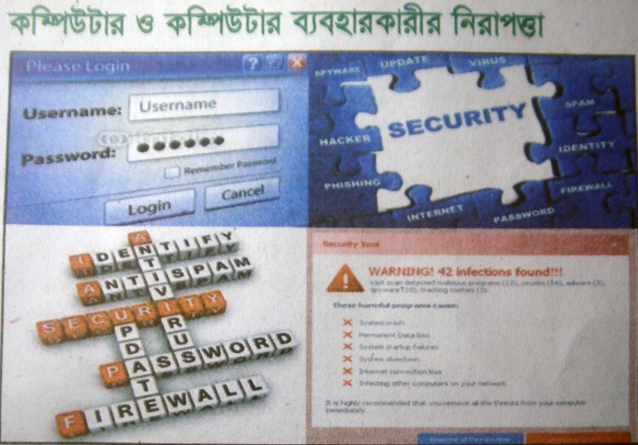

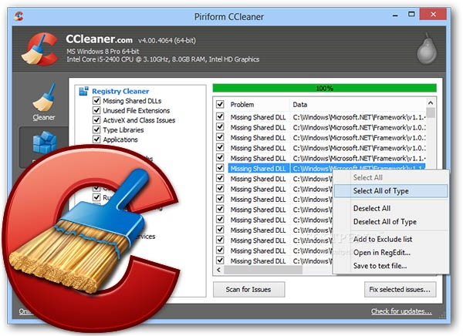
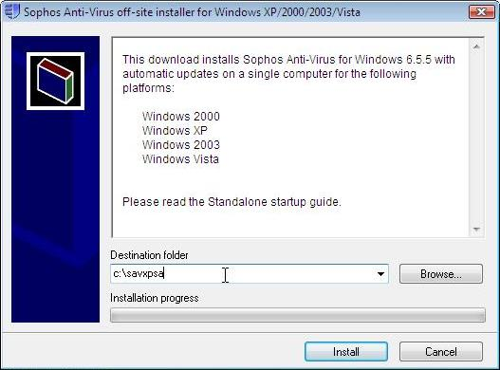
ছবিগুলো দেখে তোমরা কী বুঝতে পারলে?
বিভিন্ন সফটওয়্যার ইনস্টল করছে।
Notes:
শিক্ষক এখানে আরও প্রশ্নের মাধ্যমে ছাত্র/ছাত্রিদের পূর্ব জ্ঞান যাচাই করতে পারেন।

Slide 6
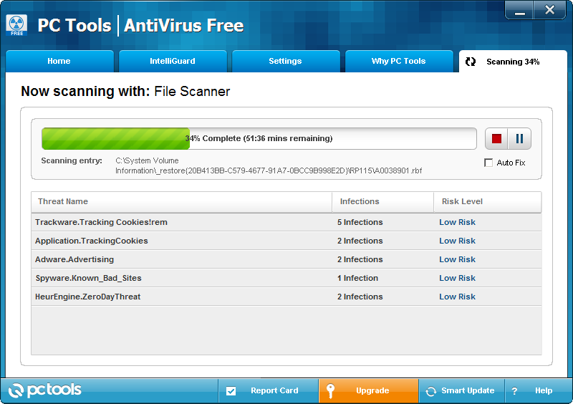
আজকের পাঠের বিষয়-
কম্পিউটার ও কম্পিউটার ব্যবহারকারীর নিরাপত্তা

Slide 7
শিখনফল
এই পাঠ শেষে শিক্ষার্থীরা-
1.
সফটওয়্যার কী তা বলতে পারবে।
২.
সফটওয়্যার ইনস্টলেশন কী তা বর্ণনা করতে পারবে।
সফটওয়্যার ইনস্টলেশন কীভাবে করতে হবে তা বিশ্লেষণ করতে পারবে।
৩.

Slide 8
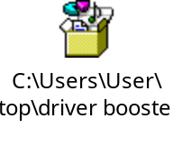
এসো ভিডিও দেখি
ভিডিও দেখে কী বুঝতে পারলে?
উত্তর : ইন্টারনেট থেকে প্রয়োজন অনুযায়ী সফটওয়্যার ডাউনলোড করছে এবং তা প্রক্রিয়া অনুসরণ করে কম্পিউটারে ইনস্টল করছে।
Notes:
শিক্ষক নিজে অন্যান্য বিষয় প্রশ্ন করে উত্তর বের করতে পারেন।

Slide 9
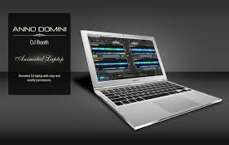
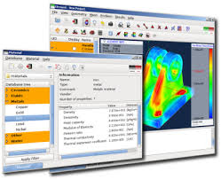
একক কাজ
কম্পিউটারে বিভিন্ন ধরণের সফটওয়্যার ইনস্টল করার প্রয়োজন হয় কেন?
Notes:
সময় : ৫ মিনিট

Slide 10
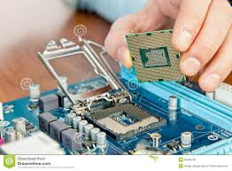
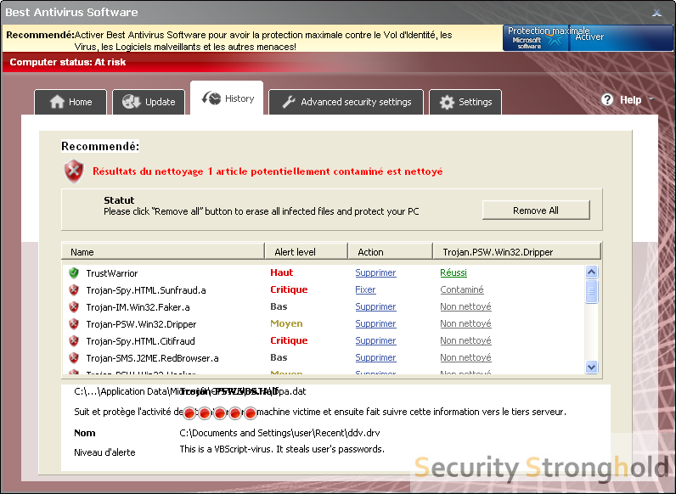
কম্পিউটার গঠিত হয় দুটি জিনিসের সমন্বয়ে
হার্ডওয়্যার
সফটওয়্যার
হার্ডওয়্যার হলো কম্পিউটারের যন্ত্রাংশ, যা নিষ্প্রাণ।
তাহলে সফটওয়্যার কী?

Slide 11
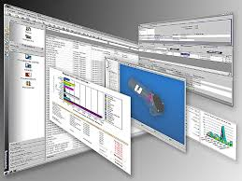
সফটওয়্যার
সফটওয়্যার হলো নিষ্প্রাণ দেহের প্রাণ।
এখন বলত সফটওয়্যারের কাজ কী?
এই নিষ্প্রাণ দেহে প্রাণ সঞ্চার করা হলো সফটওয়্যারের কাজ।
Notes:
সফটওয়্যার আরও কীকী কাজে লাগে তা শিক্ষক নিজে ব্যাখ্যা করতে পারেন।

Slide 12

বলতো আইসিটি যন্ত্রগুলো পরিচালিত হয় কিসের মাধ্যমে?
বিভিন্ন সফটওয়্যারের মাধ্যমে।

Slide 13

সফটওয়্যারগুলো কী করতে হয়?
সফটওয়্যারগুলো প্রয়োজনমতো কম্পিউটার ও বিভিন্ন আইসিটি যন্ত্রে ইনস্টল করতে হয়।

Slide 14
সফটওয়্যার ইনস্টলেশন
সফটওয়্যার ইনস্টল করার পূর্বে লক্ষ রাখা প্রয়োজন-
১। সফটওয়্যারটি হার্ডওয়্যার সাপোর্ট করে কিনা।
২। read me ফাইলটিতে জরুরি কিছু কাজের কথা লেখা আছে কিনা।
3। ইনস্টলেশনের সময় অন্য সকল কাজ বন্ধ আছে কিনা।
৪। এন্টিভাইরাস সফটওয়্যার বন্ধ আছে কিনা।
৫। অপারেটিং সিস্টেমের এডমিনিস্ট্রেটরের অনুমতি আছে কিনা।
Notes:
শিক্ষক নিজে বর্ণিত ৫টি বিষয় নিয়ে বিস্তারিত আলোচনা করতে পারেন।

Slide 15

জোড়ায় কাজ
সফটওয়্যার ছাড়া শুধু হার্ডওয়্যার নিষ্প্রাণ দেহের মতো, এই নিষ্প্রাণ দেহে প্রাণ সঞ্চার করে সফটওয়্যার- আলোচনা করে পোস্টার ডিজাইন কর।
Notes:
সময় ৭ মিনিট দিতে পারেন

Slide 16
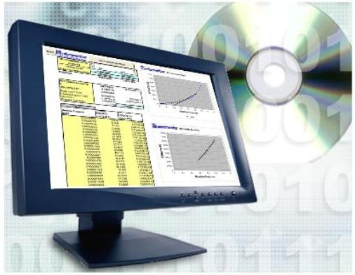

সফটওয়্যারটি ইনস্টল করতে কি প্রয়োজন?
সফটওয়্যারটির সফট বা ডিজিটাল কপি।

Slide 17
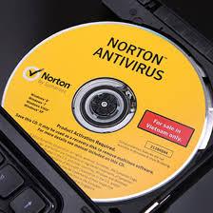
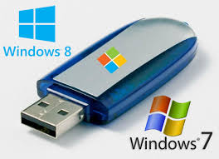
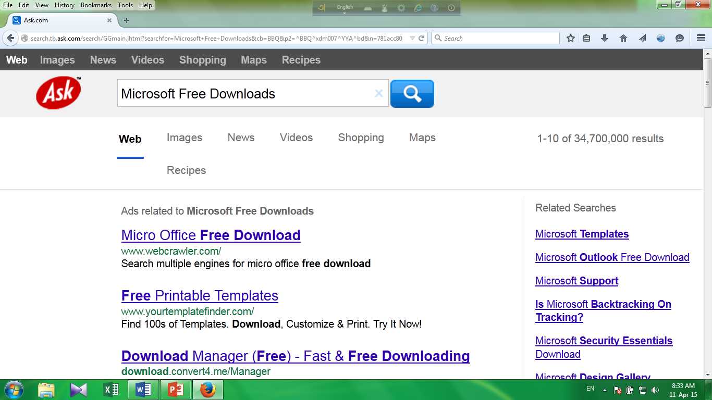
বলতে পারবে সফট কপিটি কোথায় পাওয়া যাবে?
১
২
সফট কপিটি সিডি, পেনড্রাইভ বা ইন্টারনেট
ইত্যাদি থেকে পাওয়া যাবে।
৩

Slide 18


সফটওয়্যার ইনস্টলেশন
কম্পিউটার নিরাপত্তামূলক সফটওয়্যার।

Slide 19
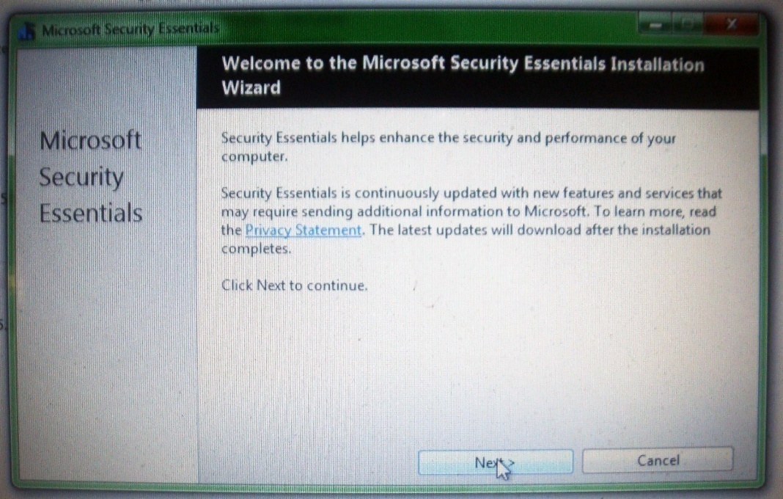
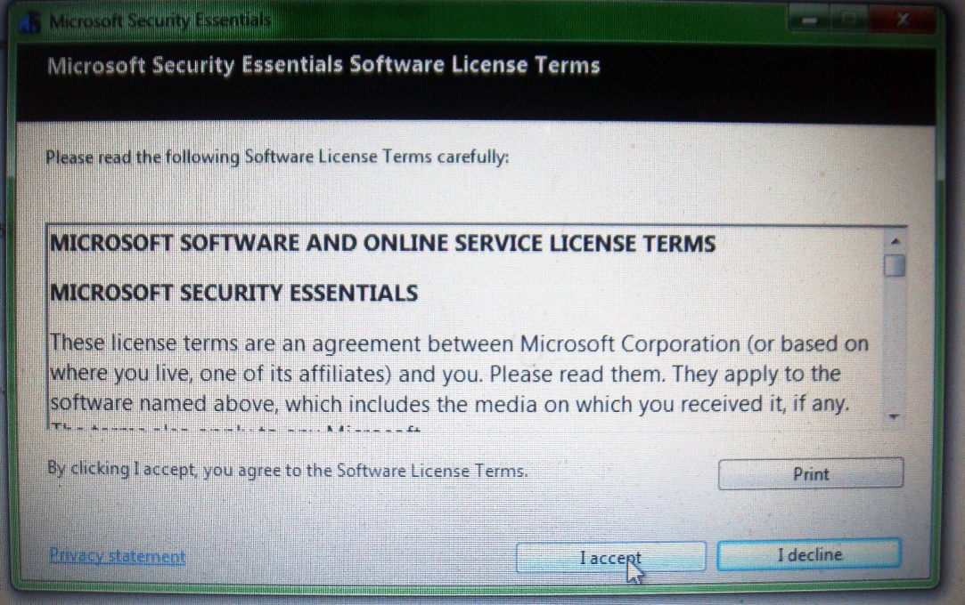
একটি সফটওয়্যার ইনস্টল করার বিভিন্ন ধাপ-
১
সফটওয়্যারটি সিলেক্ট করে ডাবল ক্লিক করতে হবে।
২
৩
Next এ ক্লিক করতে হবে।
I accept এ ক্লিক করতে হবে।

Slide 20
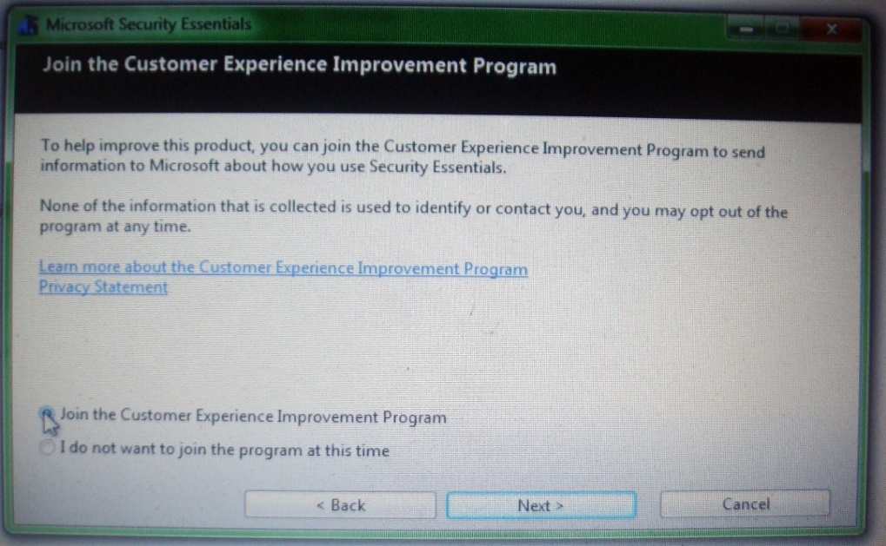
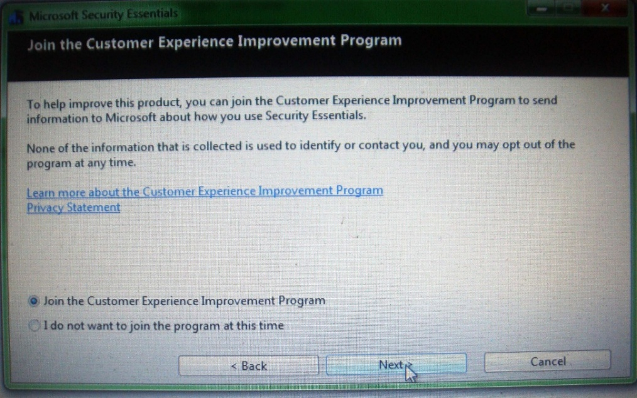
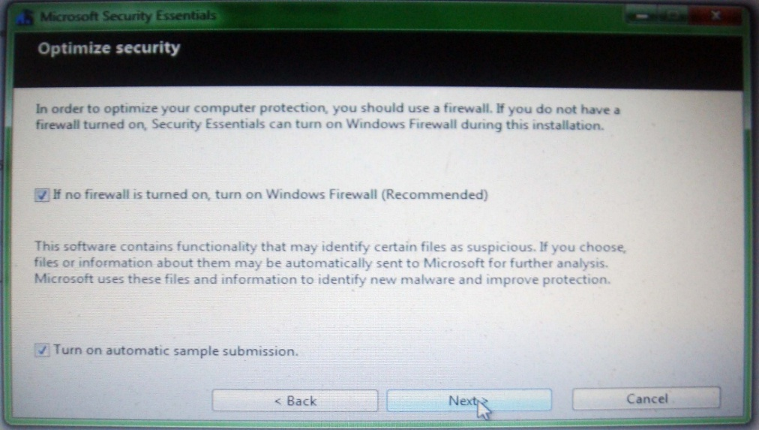
৪
৫
রেডিও বাটন সিলেক্ট করতে হবে।
Next এ ক্লিক করতে হবে।
৬
Next এ ক্লিক করতে হবে।

Slide 21
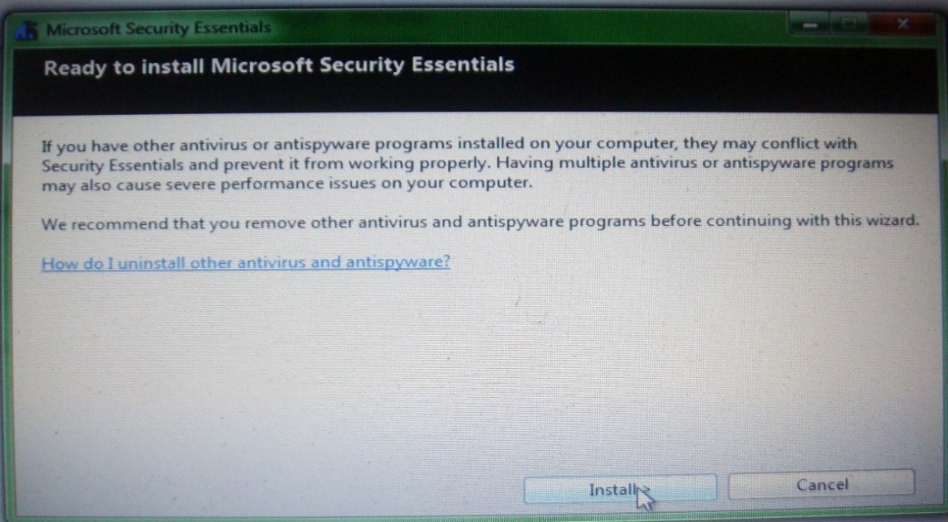
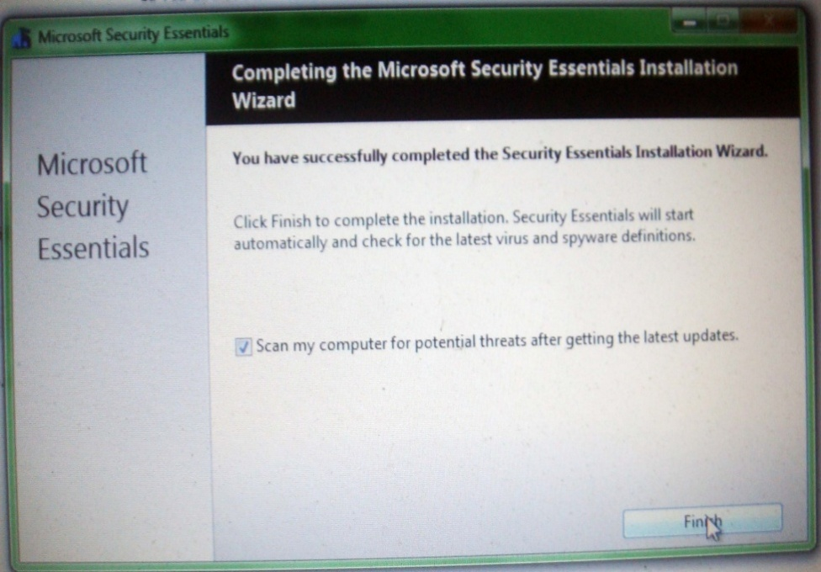
৭
8
Install এ ক্লিক করতে হবে।
Finish এ ক্লিক করতে হবে।
নোট- ধাপগুলো প্রায় সব ধরনের সফটওয়্যার ইনস্টলের ক্ষেত্রে প্রযোজ্য।

Slide 22

দলগত কাজ
প্রক্রিয়া অনুসরণ করে একটি সফটওয়্যার ইনস্টল করার পদ্ধতি বর্ণনা কর।
Notes:
সময় প্রয়োজন অনুযায়ী

Slide 23
মূল্যায়ন
১.
সফটওয়্যার বলতে কী বুঝ?
২.
সফটওয়্যারের কাজ কী?
৩.
সফট কপিটি কোথায় পাওয়া যাবে?
৪.
সফটওয়্যার ইনস্টল করার পূর্বে কয়টি বিষয় লক্ষ রাখা প্রয়োজন-
ক
খ
গ
২ ৩ টি ৪ টি ৫ টি।
ঘ
Notes:
সময় প্রয়োজন অনুযায়ী

Slide 24

বাড়ির কাজ
কীভাবে আইসিটি যন্ত্রগুলো সফটওয়্যারের মাধ্যমে পরিচালিত হয় তা বিস্তারিত লিখে আনবে।

Slide 25
এ পাঠে শিখলাম- আইসিটি যন্ত্র, সফটওয়্যার ও ইনস্টলেশন।

Slide 26



সবাইকে
ধন্যবাদ

